Slide 1
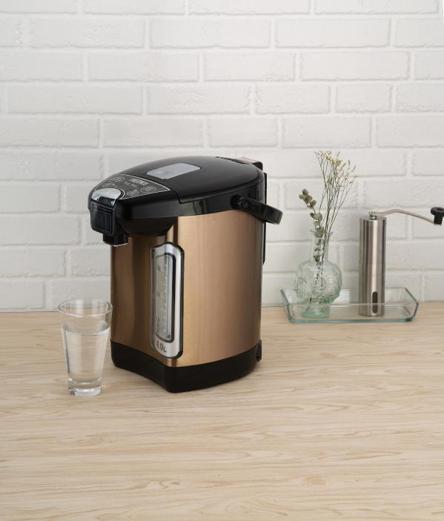


电热开水瓶
EHA-1541A
市场参考价：1269.00
批发价：455.00
水箱容量：4L
额定电压：220V~50Hz
额定功率：750W
装箱数：2台
包装尺寸：312x312x395mm
包装方式：彩箱
1、5段温度选择\高清显示屏\光控节能技术\省电预约模式\亮光水位指示灯；
2、保温期间绝不重复烧水，杜绝千滚水；
3、特有液晶显示方便操作，可查水温更显科技时尚；
4、自动感应光线变化，夜晚无光线下会自动进入休眠状态，有阳光或灯光下自动启动起到节能状态；
5、 三重保护装置、304不锈钢坚固耐用、人性化360度旋转底座使用方便；

